Slide 1
«Прилади для дослідження небесних тіл»
Підготувала Лисенко Анна
Учениця 11 класу
Філологічного профілю

Slide 2
ВИДИ КОСМІЧНИХ ПРИЛАДІВ
ДЛЯ ДОСЛІДЖЕНЬ ІЗ ЗЕМЛІ
ДЛЯ ДОСЛІДЖЕНЬ З КОСМОСУ

Slide 3
Для досліджень з космосу
Спостереженнями із Землі дослідження небесних тіл не обмежується. В останнє п'ятдесятиріччя створено прилади (орбітальні станції, штучні супутники, зонди тощо), які вивчають небесні тіла, перебуваючи в космосі. Крім того, вони ще здійснюють радіозв'язок, інформують про зміни погоди.
Завдяки космічним станціям стало відомо, що на поверхні Венери є рівнини і гори, часто стаються виверження вулканів, а в надрах Марса існують величезні запаси замерзлої води.
Також створено і виведено на орбіти спеціальні фотокамери, за допомогою яких фотографують небесні тіла. Знімки, зроблені ними, дають змогу детально роздивитися поверхні планет, астероїдів тощо.

Slide 4
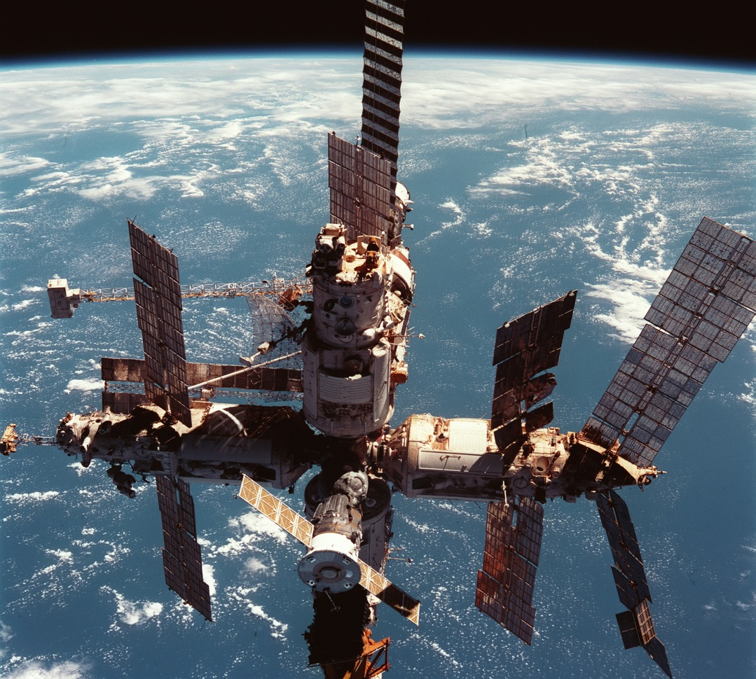
Орбітальна станція
Орбітальна станція (ОС) — космічний апарат, призначений для довгострокового перебування людей на навколоземної орбіті з метою проведення наукових досліджень в умовах космічного простору, розвідки, спостережень за поверхнею й атмосферою планети, астрономічних спостережень, тощо

Slide 5
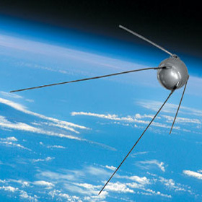
Штучний супутник
Шту́чний супу́тник — об'єкт поміщений на орбіту Землі чи іншого небесного тіла зусиллям людини. Інколи називається просто супутник, однак в такому випадку слід відрізняти від природних супутників таких як Місяць.

Slide 6
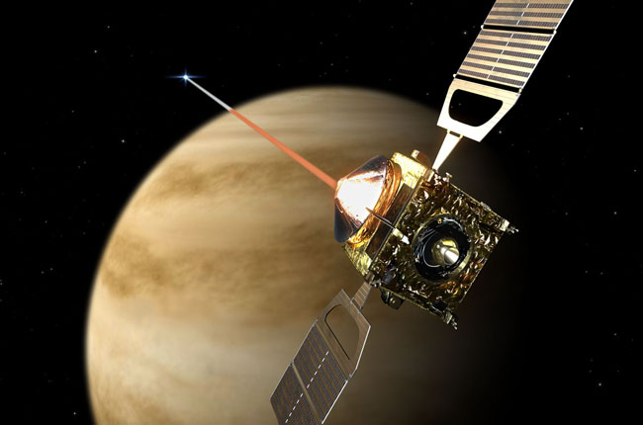
Автоматична міжпланетна станція
Автоматична міжпланетна станція або Космічний зонд — безпілотний космічний літальний апарат, оснащений складним комплексом радіотехнічної, фототелевізійної та наукової апаратури, спеціальною системою орієнтації, пристроями програмного управління роботою бортової апаратури, системою автоматичного регулювання теплового режиму всередині станції та джерелами енергоживлення, який використовується для дослідження космічного простору, планет або Сонця.

Slide 7
Прилади для дослідження небесних тіл із Землі
Давні дослідники неба спостерігали за ним, використовуючи прості прилади: гномон, квадрант, астролябію. Ці прилади давали змогу визначати небагато - місце розташування і час перебування небесних тіл на небосхилі.
Для детального дослідження небесних тіл створено спеціальні прилади. Першим таким приладом став телескоп, назва якого означає «далеко дивлюсь». Його винайшов італієць Галілео Галілей у 1609 році. (Телескоп Галілея мав здатність наближувати зображення небесного тіла у ЗО разів.) Сучасні оптичні телескопи набагато потужніші, але навіть за їхньою допомогою проводять дослідження лише вночі і за безхмарної погоди. Нині вже створено прилади, які дають змогу вивчати небесні тіла із Землі цілодобово.

Slide 8
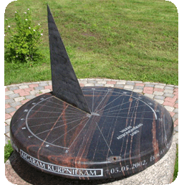
Гномон
Ґно́мон (від грец. γνώμων — той, хто знає) — давній астрономічний інструмент для вимірювання часу, елементом якого є вертикальна жердина, що відкидає тінь на горизонтальний майданчик;

Slide 9
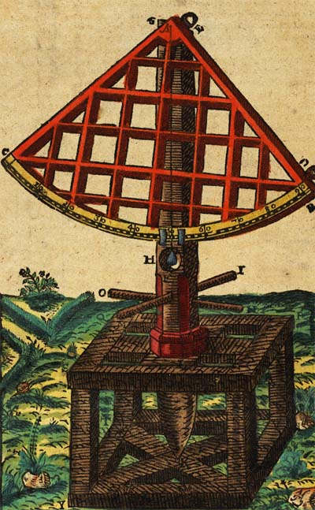
Квадрант
Старовинний астрономічний прилад для відмірювання висот небесних світил над рівнем горизонту.

Slide 10
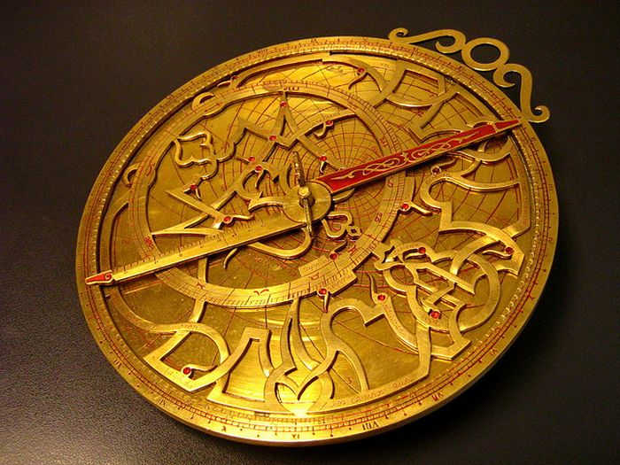
Астролябія
кутовимірювальний прилад яким до XVIII століття користувались для визначення широти i довготи в астрономії та навігації.

Slide 11
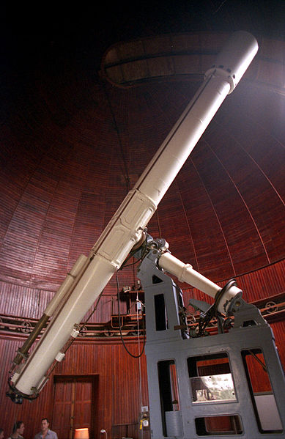
Телескоп
Телеско́п (заст. — далекогля́д) — прилад для спостереження віддалених об'єктів, був вперше сконструйований у 1608 році трьома винахідниками — Гансом Ліпперсгеєм, Захарієм Янсеном та Джейкобом Метьюсом. Значно вдосконалений Галілео Галілеєм у 1609 році. Термін «телескоп» також вживається для позначення астрономічних приладів для спостережень електромагнітних хвиль невидимих для людського ока (інфрачервоні, ультрафіолетові, рентгенівські, гамма- і радіотелескопи), а також для реєстрації відмінного від електромагнітного випромінювання (нейтринні та гравітаційні телескопи).

Slide 12
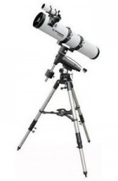
Оптичний телескоп
являє собою трубу (суцільну, каркасну або фермову), встановлену на монтуванні. Оптична система телескопа складається з декількох оптичних елементів (лінз, дзеркал або лінз і дзеркал).

Slide 13
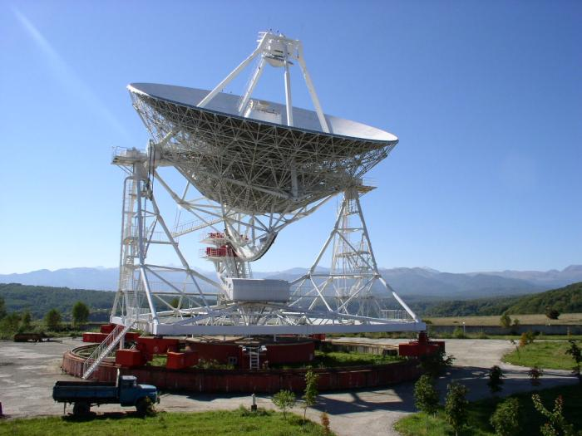
Радіотелескоп
Радіотелеско́п — астрофізичний прилад для прийому власного електромагнітного випромінювання космічних об'єктів у діапазоні несучих частот від десятків МГц до десятків ГГц і дослідження його характеристик: координат джерел, просторової структури, інтенсивності випромінювання, спектру і поляризації.

Slide 14
Запуск першого штучного супутника Землі, який обертався навколо неї подібно до її природного супутника Місяця, було здійснено 4 жовтня 1957 року. Супутник був виготовлений з алюмінію та інших речовин, важив 84 кг і мав форму кулі діаметром лише 58 см. Чотири довгі антени, розміщені на ньому, передавали радіосигнали на Землю. Так розпочалася космічна ера.
Нині кількість супутників, відправлених різними країнами у космічний простір, дуже велика. Вони здійснюють радіозв'язок та телевізійні передачі, випробовують апаратуру для майбутніх космічних польотів. Існують супутники, за якими, як за Сонцем і зорями, орієнтуються кораблі у морі та літаки в небі. Супутники-розвідники визначають місце розташування корисних копалин, допомагають складати прогнози погоди, виявляти радіаційні забруднення на нашій планеті тощо.

